Slide 1
OpenLChat
Комплекс программ для мгновенного обмена сообщений через интернет в режиме чат.

Slide 2
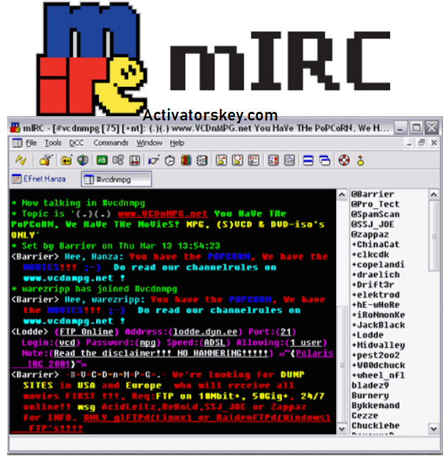
Что это такое и зачем это нужно
Аналогичность IRC.
Общение через сеть в режиме чат.
Независимость.

Slide 3
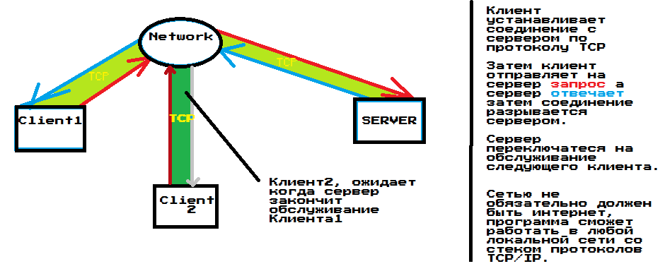
Как это работает

Slide 4
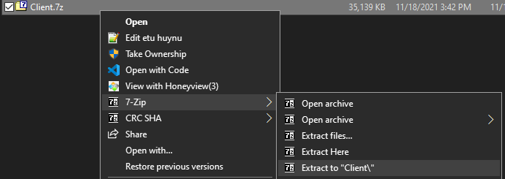

Как это установить

Slide 5
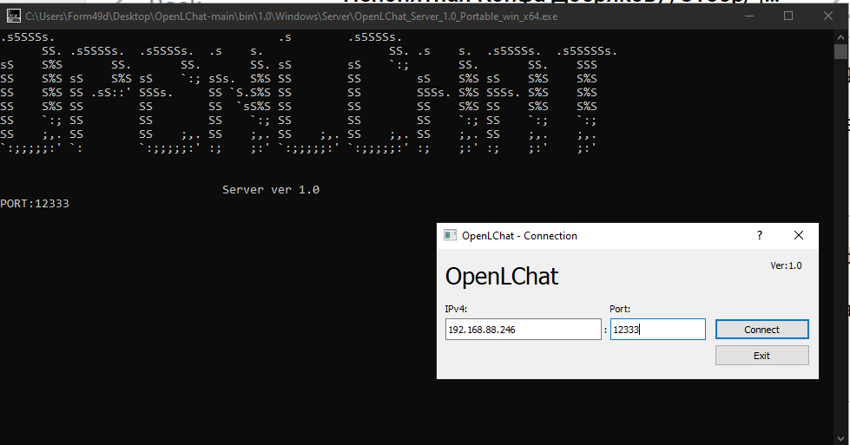
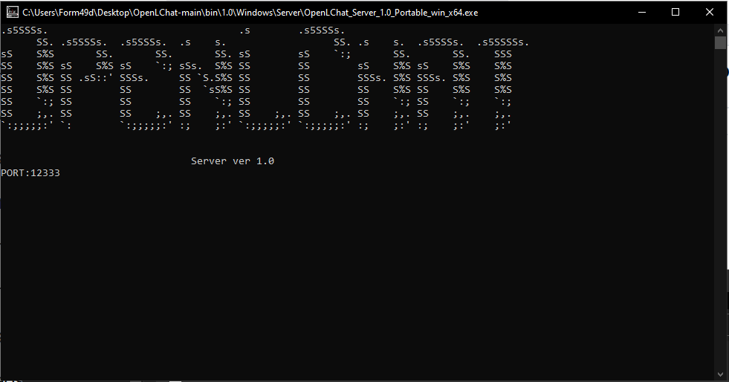
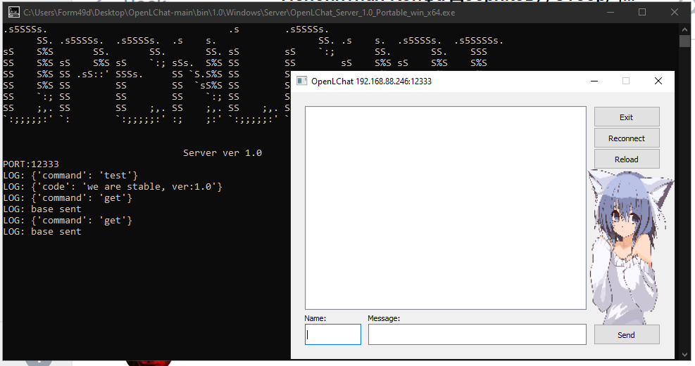
Как это использовать

Slide 6


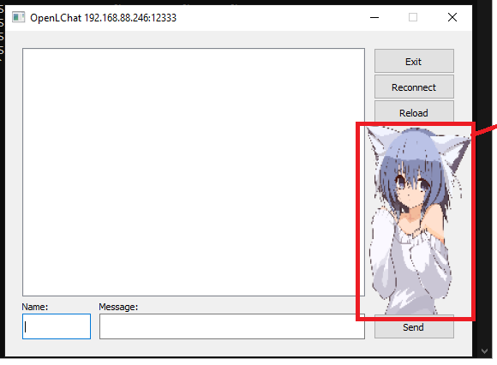

Доп информация

Slide 7
Демонстрация работы
Демонстрация видео.

Slide 8
Перспективы
Сквозное шифрование.
Дополнительные функции, отправка файлов и тп.
Независимость.

Slide 9
Живая демонстрация
Боже мой только бы сервер не упал....

Slide 10

Вопросы

